Slide 1

Structures conditionnelles et itératives
Introduction à la programmation en Python
Notes:
© SUPINFO
Auteur : Laurent GODEFROY

Slide 2

Sommaire
Structures conditionnelles.
Structures itératives.
Notes:
On parle de structures de contrôle pour qualifier ces deux types de structures.

Slide 3
1. Structures conditionnelles.

Slide 4

1. Structures conditionnelles.
Structures conditionnelles : motivation
Pouvoir réaliser des actions différentes selon la vérification d’une ou plusieurs conditions.
Cela correspond au SI … ALORS … SINON SI … ALORS … SINON du langage courant ou des mathématiques.

Slide 5
1. Structures conditionnelles.
Syntaxe générale d’un test avec alternatives
if condition1:
bloc d'instructions 1
...
elif condition2:
bloc d'instructions 2
...
else:
bloc d'instructions 3
...
Notes:
Cela correspond à des raisonnements de la forme SI … ALORS … SINON SI … ALORS … SINON ... du langage courant ou des mathématiques.
Le bloc “else“ est exécuté si les premières conditions ne sont pas vérifiées.
On peut avoir autant d’alternatives que souhaité.

Slide 6

1. Structures conditionnelles.
Délimitation des blocs d’instructions
La ligne les précédant se termine par un double point :
L’intégralité du bloc est indentée par rapport aux instructions qui le précèdent et le suivent.
Notes:
Le débutant en programmation verra au fil du temps que dans la plupart des langages la délimitation des blocs se fait de façon beaucoup moins simple. Par son indentation obligatoire, le python force naturellement à l’écriture de codes lisibles.
Cette indentation est réalisée automatiquement par tous les IDE. Les utilisateurs d’un simple éditeur de texte devront utiliser la touche de tabulation ou réaliser manuellement 4 espaces.

Slide 7
1. Structures conditionnelles.
Exemple 1 : un test simple (i.e. sans alternatives) pour calculer une valeur absolue
x = eval(input("Saisir une valeur de x :"))
if x<0:
x = -x
print("La valeur absolue de x est", x)

Slide 8
1. Structures conditionnelles.
Exemple 2 : un test avec une alternative pour indiquer la parité d’un entier
n = eval(input("Saisir un entier : "))
if n%2 == 0:
print("Le nombre saisi est pair")
else:
print("Le nombre saisi est impair")
Notes:
Retenir au passage cette méthode pour tester la parité d’un nombre, elle est souvent très utile.

Slide 9
1. Structures conditionnelles.
Exemple 3 : un test avec deux alternatives pour déterminer une réussite au BAC
note = eval(input("Saisir la moyenne générale : "))
if note < 8:
print("Lycéen recalé")
elif note < 10:
print("Lycéen au rattrapage")
else:
print("Lycéen admis")

Slide 10

1. Structures conditionnelles.
Imbrication de tests : principe
L’imbrication de tests, i.e. que l’une des alternatives d’un test contienne un autre test, est possible et souvent fort utile.
Cela permet dans certains cas le recours à une succession de tests simples et donc rend les codes plus lisibles.

Slide 11
1. Structures conditionnelles.
Imbrication de tests : exemple de résolution d’une équation du premier degré
a = eval(input("Saisir la valeur de a : "))
b = eval(input("Saisir la valeur de b : "))
if a == 0:
if b == 0:
print("infinité de solutions")
else:
print("pas de solution")
else:
print("unique solution :", -b/a)

Slide 12
1. Structures conditionnelles.
Opérateur ternaire : principe
Permet dans les cas simples d’avoir une écriture synthétique d’un test avec alternative.
Les “expressions“ ne doivent cependant comporter qu’une seule instruction.
expression1 if condition else expression2

Slide 13
1. Structures conditionnelles.
Opérateur ternaire : exemples
Affectation d’une variable :
Affichage sur la console :
statut = "mineur" if age < 18 else "majeur"
print("mineur") if age < 18 else print("majeur")
Notes:
On imagine ici que l’on a une variable numérique « âge ».

Slide 14

1. Structures conditionnelles.

Slide 15
2. Structures itératives.

Slide 16

2. Structures itératives.
Structures itératives : motivation
Pouvoir exécuter plusieurs fois des blocs d’instructions identiques ou du moins de même nature.
Selon que le nombre de répétitions soit connu à l’écriture du programme ou pas, on utilisera une structure “for“ ou une structure “while“.
Notes:
Attention, ces structures sont moins intuitives que les structures conditionnelles.

Slide 17

2. Structures itératives.
La boucle “for“ : principe général
La boucle “for“ réalise un nombre d’itérations fixe et connu.
Elle utilise une variable dont la valeur va parcourir une certaine plage au fil des itérations. C’est cette variable qui contrôlera le nombre d’itérations.
Cette plage de valeurs va être construite grâce à la fonction “range“.
Notes:
Que les puristes se rassurent on verra d’autres champs d’applications de la structure « for » plus tard dans les prochains modules de cours.

Slide 18

2. Structures itératives.
La fonction “range“ : syntaxe
Produit une plage de valeurs allant de ‘begin’ (inclus) à ‘end’ (non inclus) avec un pas égal à ‘step’.
Par défaut ‘begin’ et ‘step’ valent respectivement 0 et 1.
range(begin, end, step)
Notes:
On laisse pas mal de poussières sous le tapis... On reviendra plus précisément plus tard sur le fonctionnement de cette fonction et sur ce qu’elle produit réellement. Mais le contenu de ce slide suffit largement à nos besoins actuels.
Si l’on ne passe que deux paramètres à cette fonction, ils sont nécessairement affectés à « début » et « fin ». Le pas est alors obligatoirement de 1.

Slide 19

2. Structures itératives.
La fonction “range“ : exemple
range(6) produira la plage de valeurs 0, 1, 2, 3, 4, 5.
range(3,6) produira la plage de valeurs 3, 4, 5.
range(3,10,2) produira la plage de valeurs 3, 5, 7, 9.
range(6,0,-1) produira la plage de valeurs 6, 5, 4, 3, 2, 1.

Slide 20
2. Structures itératives.
La boucle “for“ : syntaxe et fonctionnement
Le nombre d’itérations est égal au nombre de valeurs de la plage créée par “range“.
En pratique les valeurs de la variable ‘var’ seront également utilisées.
for var in range(begin, end, step):
bloc d'instructions à répéter
…
Notes:
On verra d’autres application de la boucle « for » plus tard dans le cours.
On retrouve la délimitation du bloc par un : et par de l’indentation. Maintenant cela doit être de l’ordre du réflexe.
Au fil des itérations, la variable ‘var’ prendra successivement toutes les valeurs de la plage créée par la fonction range.

Slide 21

2. Structures itératives.
La boucle “for“ : exemple, affichage d’une table de multiplication
n = eval(input("Table de : "))
for i in range(1, 11):
print(i, '*’, n, ‘=‘, i*n)

Slide 22
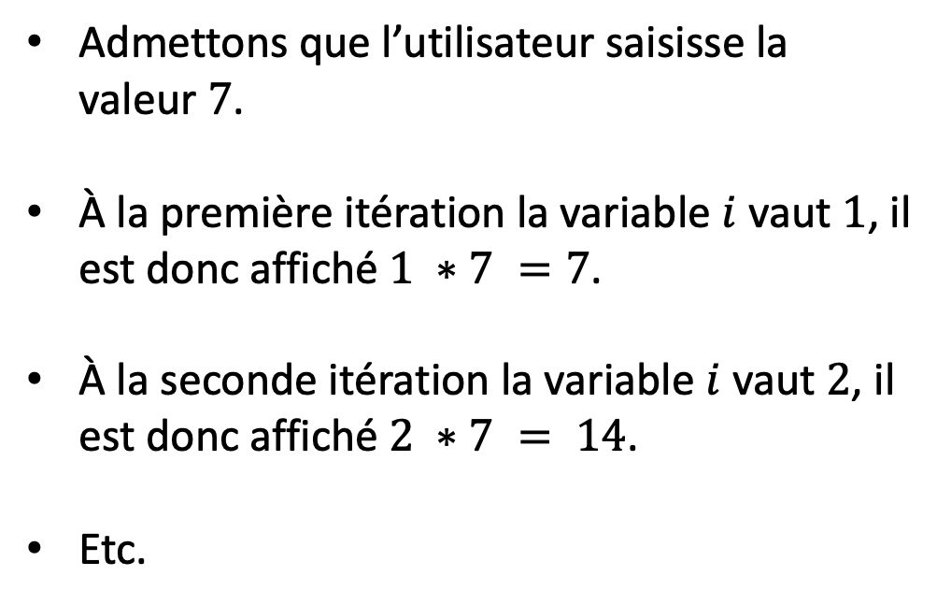
2. Structures itératives.
La boucle “for“ : détail du fonctionnement de l’exemple précédent
Admettons que l’utilisateur saisisse la valeur $7$.
À la première itération la variable $i$ vaut $1$, il est donc affiché $1 ∗7 =7$.
À la seconde itération la variable $i$ vaut $2$, il est donc affiché $2 ∗7 = 14$.
Etc.
Table de : 7
1 * 7 = 7
2 * 7 = 14
3 * 7 = 21
4 * 7 = 28
5 * 7 = 35
6 * 7 = 42
7 * 7 = 49
8 * 7 = 56
9 * 7 = 63
10 * 7 = 70

Slide 23
2. Structures itératives.
La boucle “for“ : exemple, affichage des nombres pairs entre $20$ et $0$
20
18
16
14
12
10
8
6
4
2
0
for i in range(20, -1, -2):
print(i)

Slide 24
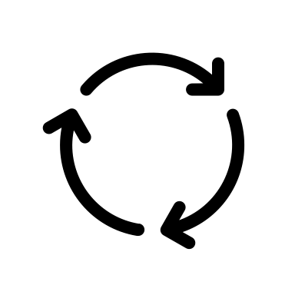
2. Structures itératives.
La boucle “while“ : principe général
La boucle “while“ réalise un nombre d’itérations non nécessairement connu à l’écriture du programme.
Ce nombre dépend d’une conditionnelle qui sera évaluée avant chaque itération.
On la qualifie parfois d’itération conditionnelle.

Slide 25
2. Structures itératives.
La boucle “while“ : syntaxe et fonctionnement
On exécute le bloc d’instructions tant que la condition est vérifiée.
Le bloc doit donc nécessairement modifier la valeur de la condition (boucle infinie sinon).
while condition:
bloc d'instructions à répéter
...

Slide 26

2. Structures itératives.
La boucle “while“ : exemple, calcul de la partie entière d’un réel
x = eval(input("Réel à saisir : "))
n = 0
while n+1 <= x:
n += 1
print("La partie entière de", x, "est", n)

Slide 27
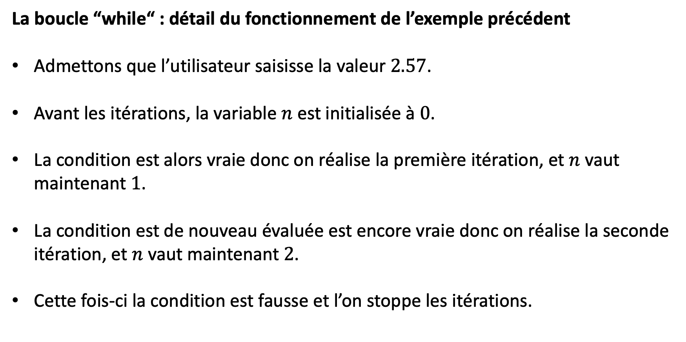
2. Structures itératives.
La boucle “while“ : détail du fonctionnement de l’exemple précédent
Admettons que l’utilisateur saisisse la valeur $2.57$.
Avant les itérations, la variable $n$ est initialisée à $0$.
La condition est alors vraie donc on réalise la première itération, et $n$ vaut maintenant $1$.
La condition est de nouveau évaluée est encore vraie donc on réalise la seconde itération, et $n$ vaut maintenant $2$.
Cette fois-ci la condition est fausse et l’on stoppe les itérations.
Réel à saisir : 2.57
La partie entière de 2.57 est 2

Slide 28

2. Structures itératives.
La boucle “while“ : exemple à ne pas suivre
La condition d’entrée dans la boucle est vraie et n’est jamais modifiée, cela conduit à une boucle infinie :
i = 2
while i < 3:
print("Mouvement perpétuel")

Slide 29

2. Structures itératives.
Imbrication de structures itératives : principe
L’imbrication de boucles, i.e. qu’une boucle en contienne une autre, est possible et souvent fort utile.
Et ce indépendamment de leur type, “for“ ou “while“.
À noter que l’on peut également imbriquer structures itératives et structures conditionnelles.

Slide 30

2. Structures itératives.
Imbrication de structures itératives : exemple
for i in range(1,11):
print("table de", i)
for j in range(1,11):
print("\t", j, "*", i, "=", j*i)

Slide 31
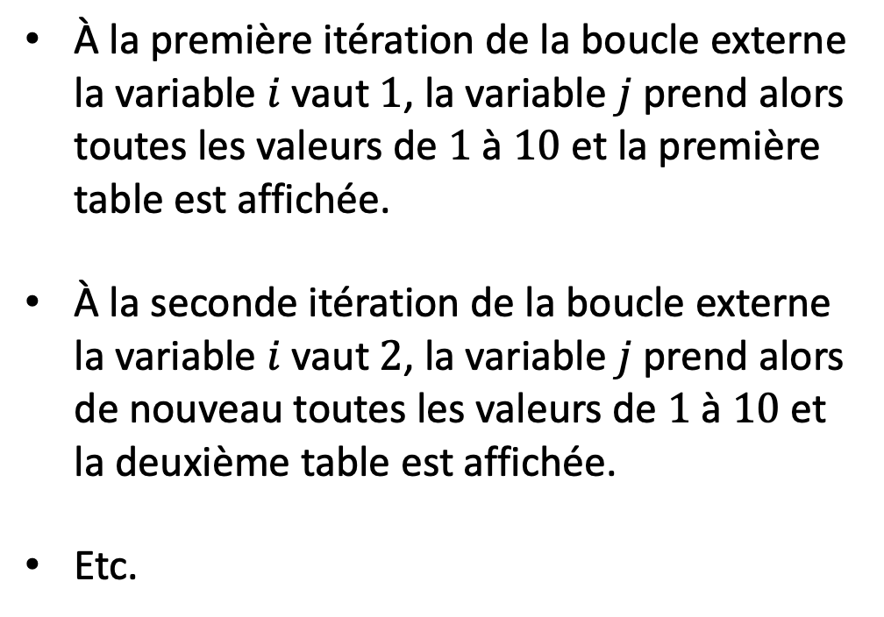
2. Structures itératives.
table de 1
1 * 1 = 1
2 * 1 = 2
3 * 1 = 3
4 * 1 = 4
5 * 1 = 5
6 * 1 = 6
7 * 1 = 7
8 * 1 = 8
9 * 1 = 9
10 * 1 = 10
table de 2
1 * 2 = 2
2 * 2 = 4
3 * 2 = 6
4 * 2 = 8
5 * 2 = 10
Imbrication de structures itératives : exemple
À la première itération de la boucle externe la variable $i$ vaut $1$, la variable $j$ prend alors toutes les valeurs de $1$ à $10$ et la première table est affichée.
À la seconde itération de la boucle externe la variable $i$ vaut $2$, la variable $j$ prend alors de nouveau toutes les valeurs de $1$ à $10$ et la deuxième table est affichée.
Etc.

Slide 32

2. Structures itératives.
Sorties de boucles : deux possibilités
La commande “break” permet la sortie définitive de la structure itérative “for” ou “while” qui la contient.
La commande “continue” permet de passer directement à l’itération suivante dans la structure “for” ou “while” qui la contient.
Notes:
À utiliser avec modération, rares sont les cas où ces commandes sont réellement nécessaires. Leur usage traduit souvent un mauvais choix de structure, « for » à la place du « while » en général, ou alors une mauvaise rédaction de la conditionnelle d’un « while ».

Slide 33

2. Structures itératives.
Exemple 1 : sortie définitive de boucle avec la commande “break“
for i in range(666):
if input() == 'x':
print("Au revoir")
break
777
Charlie
Watts
x
Au revoir

Slide 34
2. Structures itératives.
Exemple 2 : saut d’une itération avec la commande “continue“
10
11
12
14
15
16
17
18
19
20
for i in range(10, 21):
if i == 13:
continue
print(i)

Slide 35
2. Structures itératives.

Slide 36


